Slide 1
基于鲁棒非负矩阵分解 的聚类方法研究
答辩人： 杜 亮
导 师： 沈一栋 研究员
专 业： 计算机软件与理论
时 间： 2013年5月27日

Slide 2
大纲
研究背景
研究内容
鲁棒非负矩阵分解
鲁棒联合聚类
区间矩阵分解
加权图正则非负矩阵分解
总结

Slide 3



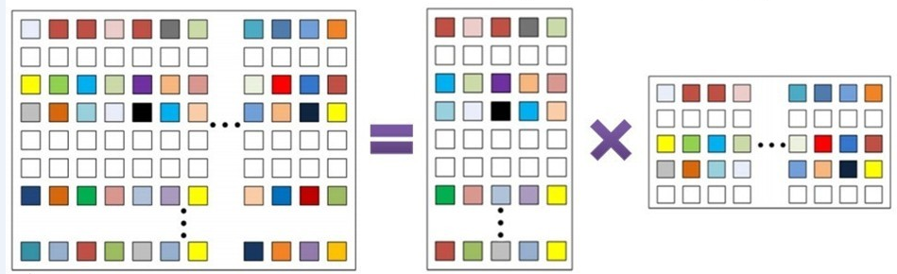

研究背景
非负矩阵分解[NMF, Nature-99]
非负数据是普遍存在的
文本(TF/IDF)、图像(Pixel)、基因、网络
输入数据
基因子(basis)
编码因子

Slide 4
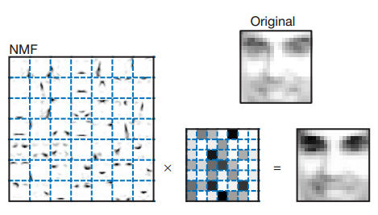
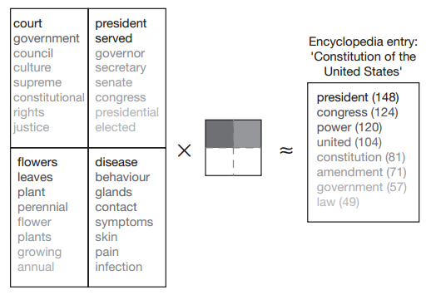
研究背景
非负矩阵分解应用(1)
学习基于局部特征的数据表示
人脸由鼻子、嘴巴、眼睛等部分构成
文档由主题构成
组成部分
混合系数
人脸
主题
混合系数
文档

Slide 5
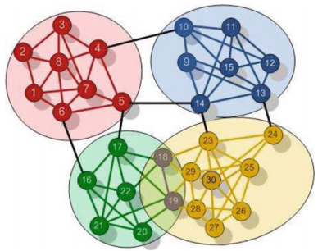
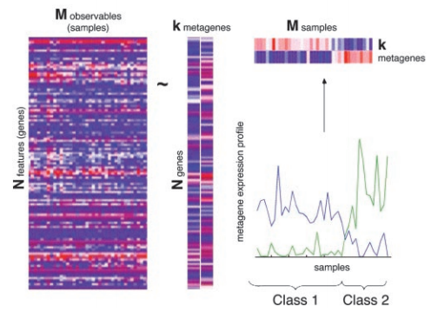
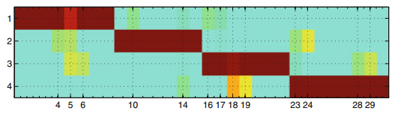
研究背景
非负矩阵分解应用(2)
聚类分析
网络聚类，DMKD-10
基因聚类，PNAS-04

Slide 6
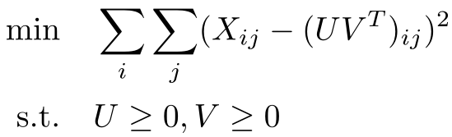
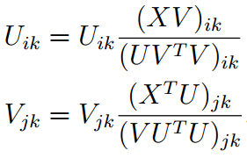
研究背景
非负矩阵分解研究现状
损失函数
测度近似的好坏
常见损失：l2(平方损失)，KL失真度等
受限的非负矩阵分解
稀疏性约束
正交、对称性约束
流形约束
判别式约束
优化方法
学习非负因子
如：乘法更新公式

Slide 7
动机
数据质量问题
数据质量问题是普遍存在的
图像受光照、遮挡等因素干扰
文本中垃圾邮件、网页作弊
基因数据中的测量误差
常见形式
噪声
高斯、泊松、拉普拉斯噪声
偏差期望值较大的噪声(gross error)
结构性：稀疏噪声、异常样本、异常特征
误差
数据误差/图误差
现有非负矩阵分解及其扩展模型
缺乏有效的方法处理各类数据质量问题！

Slide 8
目的和意义
提高非负矩阵分解的鲁棒性
提高聚类分析的效果

Slide 9
大纲
研究背景
研究内容
鲁棒非负矩阵分解
鲁棒联合聚类
区间矩阵分解
加权图正则非负矩阵分解
总结

Slide 10




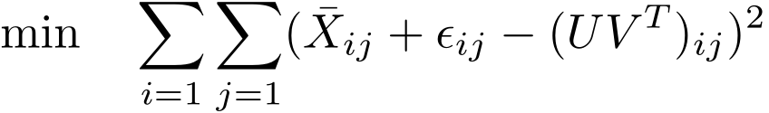
动机
噪声环境下的标准非负矩阵分解
观测数据
实际情况
未观测到的真实数据
噪声
理想情况

Slide 11
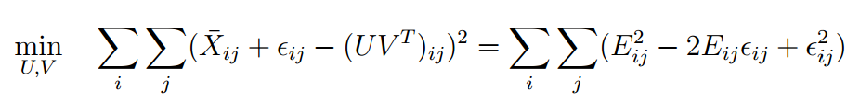
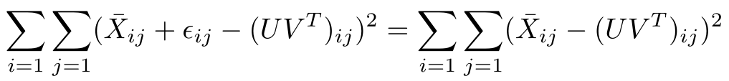
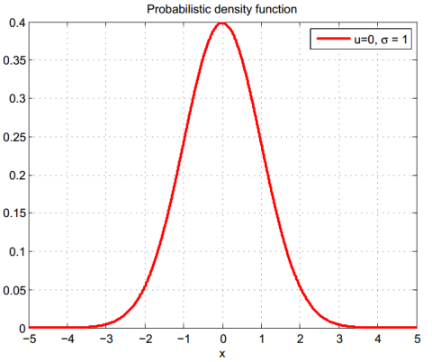
动机
标准非负矩阵分解对非高斯噪声敏感
重构误差最小化角度
噪声较小，甚至接近0时，重构误差支配损失函数
噪声较大时，大噪声支配损失函数！
单个大噪声都可能任意改变分解结果
概率似然最大化角度
噪声服从0均值高斯分布时
99.7%的噪声高度集中于均值附近
当噪声大量远离均值时，噪声不可忽略

Slide 12

鲁棒损失函数
标准非负矩阵分解 -> 鲁棒非负矩阵分解
标准二次损失函数(平方损失) -> 鲁棒损失函数
基本假设
一个好的非负矩阵分解模型在大噪声部分损失较大
思路
选择在大误差部分损失较小的函数
降低大误差部分对整个模型的影响
选择在长尾数据概率较高的分布
提高长尾 (离均值较远)噪声的生成概率
鲁棒损失函数度量矩阵分解质量！

Slide 13
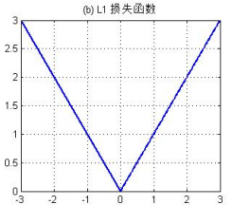
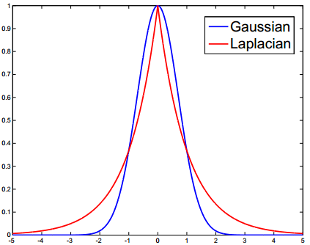
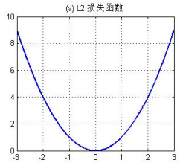
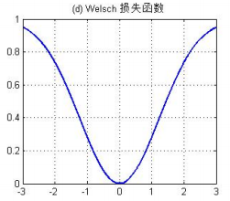
常见的鲁棒损失和分布
大误差损失较小的函数
L1损失、相关熵失真度、Huber函数、超曲面函数，等
长尾概率较高的分布
拉普拉斯分布、学生t-分布、柯西分布、威布尔分布、帕累托分布，等
拉普拉斯分布等价于L1损失

Slide 14
鲁棒损失函数优化
问题
如何求解不同鲁棒损失函数引起的非负矩阵分解问题？
One by one ?
如何选择合适的鲁棒损失函数?
不同数据集和任务需要不同的损失函数
思路
选择一类鲁棒损失函数
半二次损失函数
设计通用优化方法求解
半二次最小化方法

Slide 15
半二次最小化鲁棒非负矩阵分解
采用半二次函数测度非负矩阵分解质量
半二次损失函数？
非二次损失函数、对大误差鲁棒性好
可以通过半二次最小化求解
常见的半二次函数包括：l1函数、相关熵失真度、Huber函数、鲁棒M-估计量，等
半二次最小化技术求解
通过引入辅助变量，非二次损失函数的优化问题转化为二次优化问题（如乘法形式和加法形式的二次优化问题）
通用性好、速度快

Slide 16

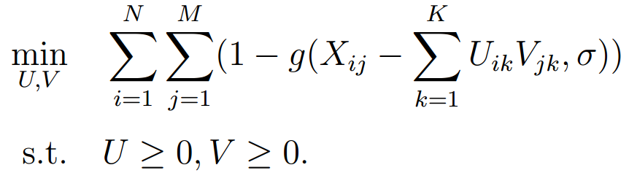
例子：CIM-NMF
相关熵失真度(CIM)
基于CIM的非负矩阵分解(CIM-NMF)

Slide 17
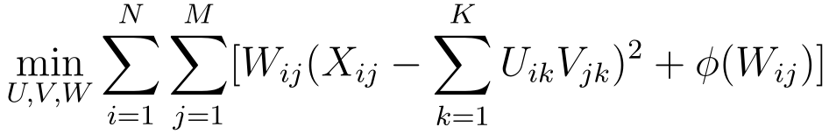
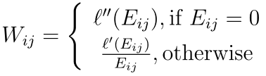

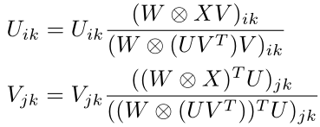
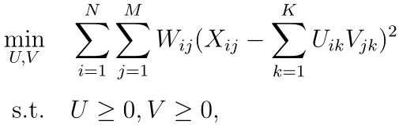
CIM-NMF 优化方法(1)
基于半二次优化乘法形式的噪声检测算法
计算辅助变量
计算非负因子
引入辅助变量W
对偶函数
噪声检测：误差越大，权重越小

Slide 18
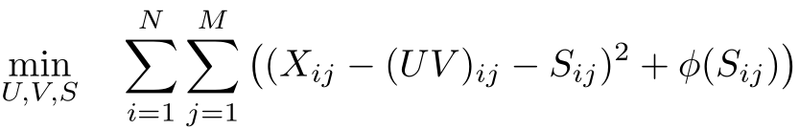


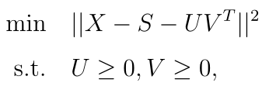
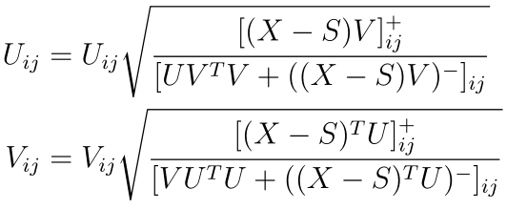
CIM-NMF 优化方法(2)
基于半二次优化加法形式的噪声矫正算法
计算辅助变量
计算非负因子
引入辅助变量S
对偶函数
噪声矫正：误差越大，噪声越大

Slide 19



其他例子
基于Huber损失函数的鲁棒非负矩阵分解
处理异常样本/特征的鲁棒非负矩阵分解方法
每一行/列看作一个整体
现有鲁棒非负矩阵分解方法是基于半二次最小化鲁棒非负矩阵分解方法的特例
L1-L2-NMF [TSP-06];L21-NMF [CIKM-11];SR-NMF [FEEE-11]
rCIM-NMF

Slide 20
基于非负矩阵分解的聚类分析
数据簇数目==编码因子的个数
Max算子
其他聚类算法(如Kmeans)
数据簇数目!=编码因子的个数
其他聚类算法(如Kmeans)
非负矩阵分解结果既可以直接用于聚类;
也可以看成一种新的表示形式,作为其他聚类方法的输入;

Slide 21
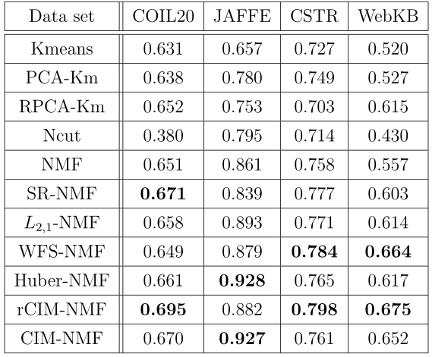
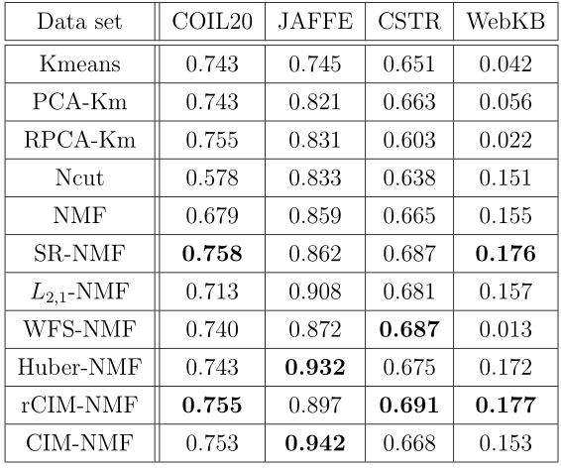
实验结果(1)
通用数据集聚类结果对比
鲁棒非负矩阵分解方法优于标准NMF
真实数据集存在一定的非高斯噪声！
不同鲁棒方法在不同数据表现并不一致
根据实际数据和任务选择合适的鲁棒模型

Slide 22
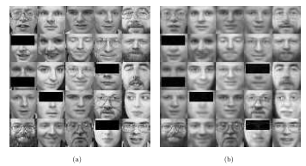
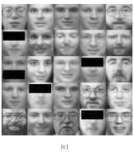
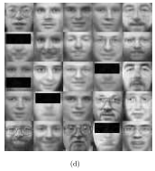
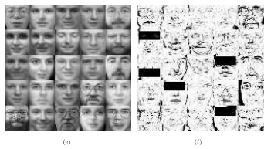

实验结果(2)
噪声数据集上数据重构
CIM-NMF可以准确的检测
并恢复干净数据

Slide 23
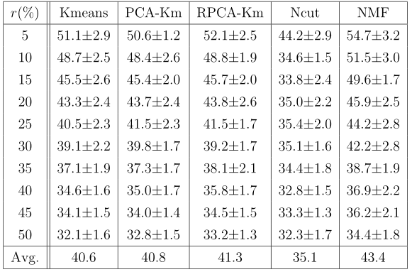
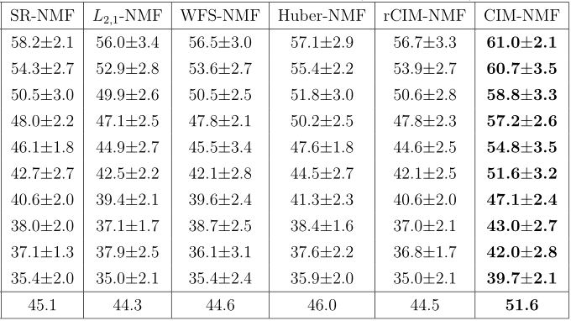
实验结果(3)
噪声数据集上聚类结果对比
CIM-NMF优于其他方法

Slide 24
大纲
研究背景
研究内容
鲁棒非负矩阵分解
鲁棒联合聚类
区间矩阵分解
加权图正则非负矩阵分解
总结

Slide 25
基于非负矩阵分解的联合聚类
联合聚类
同时进行样本聚类和特征聚类
图正则非负矩阵三因子分解 [KDD-09;IJCAI-11;PR-12]
样本-特征关系 => 最小化矩阵分解重构误差
样本-样本关系 => 最小化图正则误差
特征-特征关系 => 最小化图正则误差
重构误差
特征图正则
样本图正则

Slide 26
鲁棒联合聚类
动机：现有非负矩阵分解联合聚类方法对噪声敏感
平方重构误差对样本-特征关系中非高斯噪声敏感
平方图正则误差对样本-样本(以及特征-特征)噪声关系敏感
思路
同时提高矩阵重构和图正则的鲁棒性

Slide 27

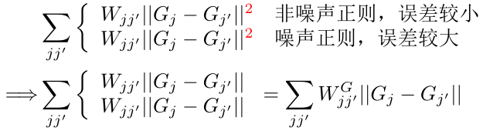
鲁棒联合聚类
特征-样本矩阵重构
假设噪声是稀疏的
引入稀疏噪声矩阵，矫正恢复干净数据
样本-样本(特征-特征)图正则
假设噪声图正则误差较大
选择大误差损失较小的函数，减轻噪声图正则的影响
噪声矩阵

Slide 28
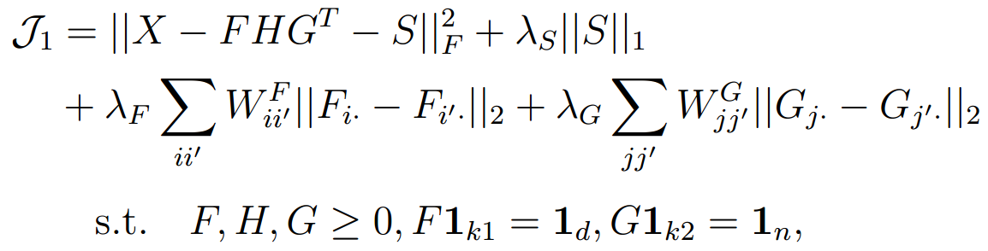
问题形式化
变量
稀疏噪声 S
特征簇 F
样本簇 G
特征簇-样本簇关联因子 H
优化方法：分块坐标下降法

Slide 29

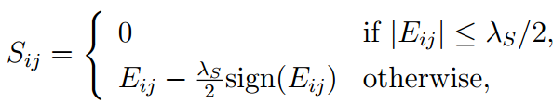
优化方法(1)
计算稀疏噪声(变量S)子问题
分解为单变量的优化问题
软门限算子计算最优解
小误差，噪声为0

Slide 30
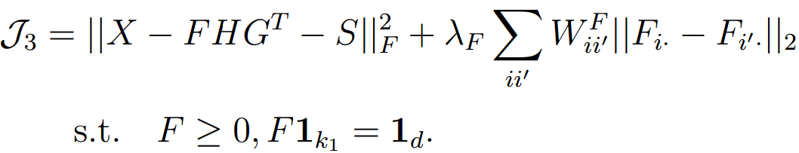



优化方法(2-1)
计算特征簇(变量F)子问题
难点1：l1图正则不可微
将l1重写为加权的l2图正则
引入辅助变量

Slide 31
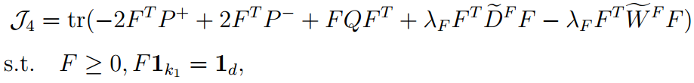


优化方法(2-2)
计算特征簇(变量F)子问题
难点2：归一化约束
引入辅助变量
满足归一化约束的F可由辅助变量计算

Slide 32
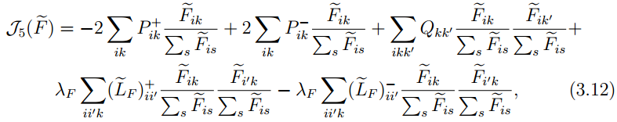



优化方法(2-3)
计算特征簇(变量F)子问题
非负矩阵分解中常用的辅助函数法求解
难点3：没有闭式解
构造辅助函数
见Eq.(3.13), p53
根据一阶最优性条件：辅助变量导数为零
结合F与辅助变量的关系

Slide 33


优化方法(2-4)
计算特征簇(变量F)子问题
计算F的不动点
采用文献[94]的方法

Slide 34
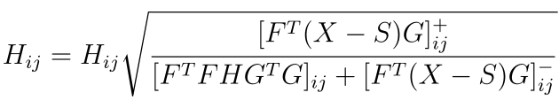
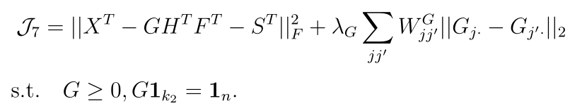
优化方法(3)
计算簇关联因子(变量H)子问题
更新公式
计算样本簇 (变量G)子问题
变量G与变量F对偶，采用变量F的计算方法更新

Slide 35
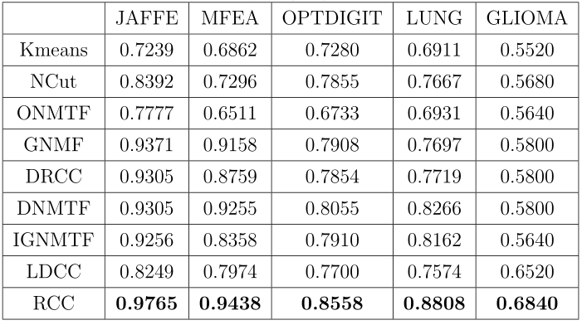
实验结果(1)
聚类准确性
RCC优于当前主流联合聚类算法

Slide 36
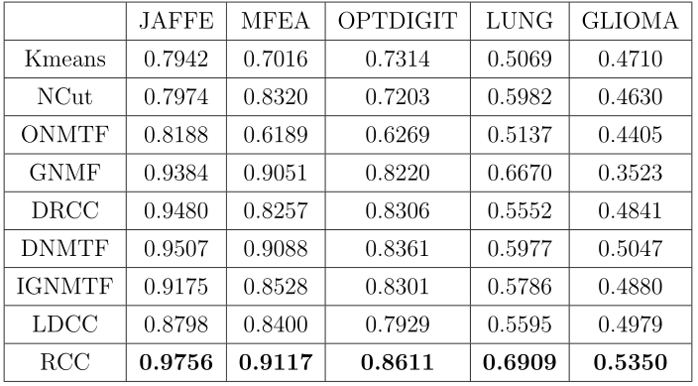
实验结果(2)
归一化互信息
RCC优于当前主流联合聚类算法

Slide 37
鲁棒联合聚类方法的半二次扩展
动机：
改善鲁棒联合聚类算法稀疏噪声假设的局限性
得到应用面更广的鲁棒联合聚类方法
思路
证明鲁棒联合聚类算法等价于采用特定的半二次损失函数
采用一般的半二次损失函数测度非负矩阵分解质量，设计通用的优化方法

Slide 38





鲁棒联合聚类方法的半二次扩展
鲁棒联合聚类等价于特定的半二次损失函数
稀疏噪声假设等价于 Huber损失的加法形式
L1图正则是一种半二次正则
Huber损失
基于L1的稀疏噪声
半二次加法

Slide 39
鲁棒联合聚类方法的半二次扩展
基于半二次损失函数的鲁棒联合聚类方法
半二次损失函数测度重构误差
半二次损失函数测度图正则误差
基于半二次最小化的优化方法
基于半二次乘法形式
基于半二次加法形式

Slide 40
大纲
研究背景
研究内容
鲁棒非负矩阵分解
鲁棒联合聚类
区间矩阵分解
加权图正则非负矩阵分解
总结

Slide 41
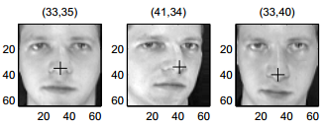
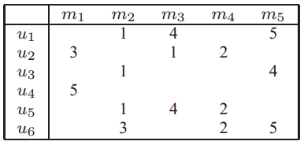
区间矩阵分解
动机
观测数据的不确定性
单值观测数据中不可避免的误差
应用：人脸分析
应用：协同过滤
1.8 ？2.2
理想数据：同一个像素对应相同位置
理想数据：评分更准确刻画偏好
单值表示无法刻画理想数据

Slide 42






区间矩阵分解
思路
利用某种概率分布刻画观测数据的不确定性
方法
假设观测数据的每个元素来自某个均匀分布
构造每个元素的均匀分布对应的上下界
构造整个观测数据基于均匀分布上下界的区间表示
均值：
半径：
通过周围的观测数据估计

Slide 43
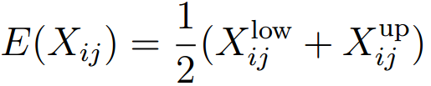

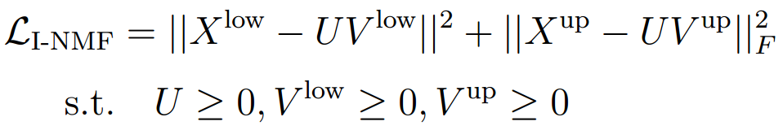
区间矩阵分解
区间矩阵联合分解
数据由其上下界构造
上下界矩阵联合分解，共享编码矩阵U
区间非负矩阵分解
区间概率矩阵分解

Slide 44
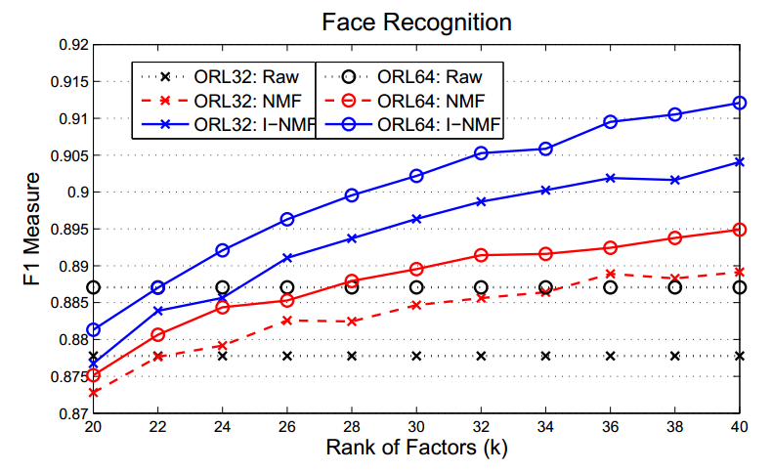
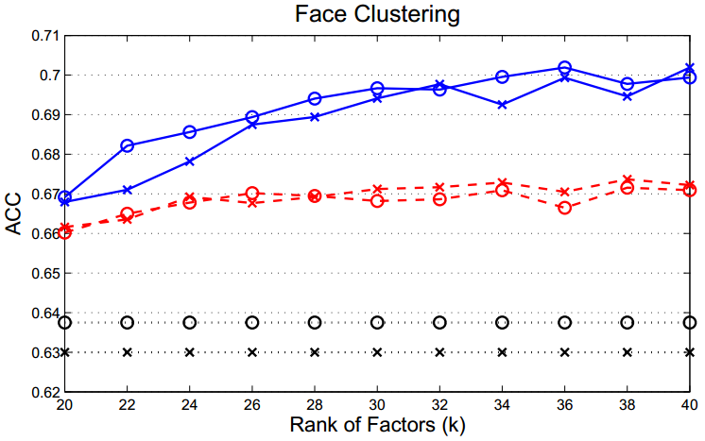
实验结果(1)
人脸识别/聚类
区间非负矩阵分解优于标准非负矩阵分解

Slide 45
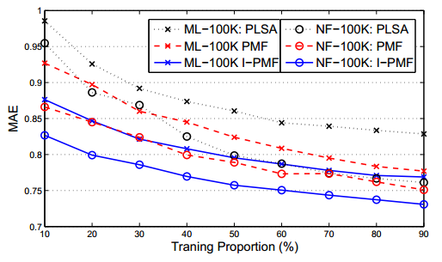
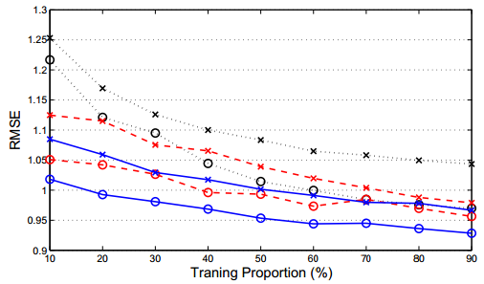
实验结果(2)
协同过滤
区间概率矩阵分解优于标准概率矩阵分解

Slide 46
大纲
研究背景
研究内容
鲁棒非负矩阵分解
鲁棒联合聚类
区间矩阵分解
加权图正则非负矩阵分解
总结

Slide 47
加权图正则非负矩阵分解
背景：数据间的相似性对聚类结果非常重要
动机：数据相似关系中的不确定性
单个关系图无法准确刻画数据相似性
聚类分析中的多关系问题
可以构造多种关系图刻画数据相似性
图构造：K-近邻准则、epsilon-球邻域准则
边权配置：0-1权重、高斯核、逆欧式距离，等
聚类集成中的多关系问题
将多个聚类结果合并成一个聚类结果
每个聚类结果都可以用一个关系图表示
Notes:
相似关系是对数据流形结构的离散近似
好的聚类结果需要准确刻画数据间的相似性

Slide 48




加权图正则非负矩阵分解
思路
利用多关系的线性组合近似数据的相似性
方法
基于欧式距离和KL失真度的多关系图正则
集成关系
单个关系矩阵

Slide 49


加权图正则非负矩阵分解
基于欧式距离
基于KL失真度

Slide 50


实验结果(1)
聚类集成
集成结果：准确性，归一化互信息
对比方法：图划分方法，概率生成方法，矩阵分解方法
矩阵分解方法由于其他方法

Slide 51

实验结果(2)
单个聚类质量评估和选择
集成关系
单个关系矩阵
权重越高，聚类质量越好

Slide 52
大纲
研究背景
研究内容
鲁棒非负矩阵分解
鲁棒联合聚类
区间矩阵分解
加权图正则非负矩阵分解
总结

Slide 53
研究成果
提出基于半二次最小化的鲁棒非负矩阵分解方法

Slide 54
鲁棒非负矩阵分解
ICDM 2012 部分评审意见
“The authors make a fundamental contribution to the discipline.” (本文的工作是对该领域的一个根本性贡献。)
"The methods and formulations in this paper can have broader impacts on various other disciplines.“ (本文提出的方法会对其他相关领域产生广泛的影响。)
Liang Du, Xuan Li and Yi-Dong Shen. Robust nonnegative matrix
Factorization via half-quadratic minimization. ICDM 2012.
(Full paper, acceptance rate 81/756 = 10.7%.)
ICDM Student Travel Award

Slide 55
研究成果
提出基于半二次最小化的鲁棒非负矩阵分解方法
提出基于稀疏噪声的鲁棒联合聚类方法

Slide 56
鲁棒联合聚类
IJCAI 2013 部分评审意见
“The proposed approach can be considered one of the first attempts to systematically deal with noisy data.” (本文提出的方法可被认为是最早系统性处理噪声数据非负矩阵分解问题的方法之一。)
“It advances the state of art, at least from the point of view of co-clustering methods based on non-negative matrix tri-factorization.”(它领先并推动了基于非负矩阵分解的联合聚类方面的研究)
Liang Du and Yi-Dong Shen. Towards Robust Co-Clustering, IJCAI 2013.
(Oral paper, acceptance rate 195/1473=13.2%.)

Slide 57
研究成果
提出基于半二次最小化的鲁棒非负矩阵分解方法
提出基于稀疏噪声的鲁棒联合聚类方法
提出区间非负矩阵分解方法
提出加权图正则非负矩阵分解方法

Slide 58
区间矩阵分解和加权图正则非负矩阵分解
区间矩阵分解方法
区间非负矩阵分解、区间概率矩阵分解
人脸识别/聚类、协同过滤
加权图正则非负矩阵分解
聚类集成/聚类分析
Zhiyong Shen, Liang Du, Xukun Shen and Yi-Dong Shen. Interval-valued matrix factorization with applications. ICDM 2010.
Liang Du, Xuan Li and Yi-Dong Shen. Cluster ensembles via weighted
graph regularized nonnegative matrix factorization. ADMA 2011.

Slide 59
研究成果
提出基于半二次最小化的鲁棒非负矩阵分解方法
提出基于稀疏噪声的鲁棒联合聚类方法
提出区间非负矩阵分解方法
提出加权图正则非负矩阵分解方法

Slide 60
已发表论文(1)
Liang Du and Yi-Dong Shen. Towards robust co-clustering. The 23rd International Joint Conference on Artificial Intelligence (IJCAI), 2013, (Oral paper, accepted rate 195/1473 = 13.2%).
Liang Du, Xuan Li and Yi-Dong Shen. Robust nonnegative matrix factorization via half-quadratic minimization. In Proceedings of IEEE 12th International Conference on Data Mining (ICDM), 2012, pages 201-210. (Full paper, accepted rate 81/756 = 10.7%).
Xuan Li, Liang Du and Yi-Dong Shen. Update summarization via graph-based sentence ranking. IEEE Transactions on Knowledge and Data Engineering (TKDE), May 2013, vol.25, no.5, pp.1162-1174.
Zhiyong Shen, Liang Du, Xukun Shen and Yi-Dong Shen. Interval-valued matrix factorization with applications. In Proceedings of the IEEE 10th International Conference on Data Mining (ICDM), 2010, pages 1037-1042.

Slide 61
已发表论文(2)
Liang Du and Yi-Dong Shen. Joint clustering and feature selection. The 14th International Conference on Web-Age Information Management (WAIM), 2013, (Full paper, Accepted).
Liang Du, Yi-Dong Shen, Zhiyong Shen, Jianying Wang and Zhiwu Xu. A self-supervised framework for clustering ensemble. The 14th International Conference on Web-Age Information Management (WAIM), 2013, (Full paper, ccepted).
Liang Du, Xuan Li and Yi-Dong Shen. Cluster ensembles via weighted graph regularized nonnegative matrix factorization. Advanced Data Mining and Applications (ADMA), 2011, pages 215-228.
Liang Du, Xuan Li and Yi-Dong Shen. User graph regularized pairwise matrix factorization for item recommendation. Advanced Data Mining and Applications (ADMA), 2011, pages 372-385.
Xuan Li, Liang Du and Yi-Dong Shen. Graph-based marginal ranking for update summarization. In Proceedings of the Eleventh SIAM International Conference on Data Mining (SDM), 2011, pages 486-497.

Slide 62
已发表论文(3)
Xuan Li, Yi-Dong Shen, Liang Du and Chen-Yan Xiong. Exploiting novelty, coverage and balance for topic-focused multi-document summarization. In Proceedings of the 19th ACM international conference on Information and knowledge management (CIKM), 2010, pages 1765-1768.
Liang Wu, Alvin Chin, Guandong Xu, Liang Du, Xia Wang, Kangjian Meng, Yonggang Guo and Yuanchun Zhou. Who Will Follow Your Shop? Exploiting Multiple Information Sources in Finding Followers. The 18th International Conference on Database Systems for Advanced Applications (DASFAA), 2013, pages 401-415.

Slide 63
致谢
谢谢各位评委老师！
QA

